Slide 1
Arduino 编程进阶
2017/06/23

Slide 2
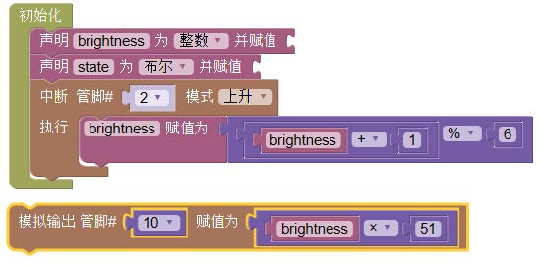

Slide 3
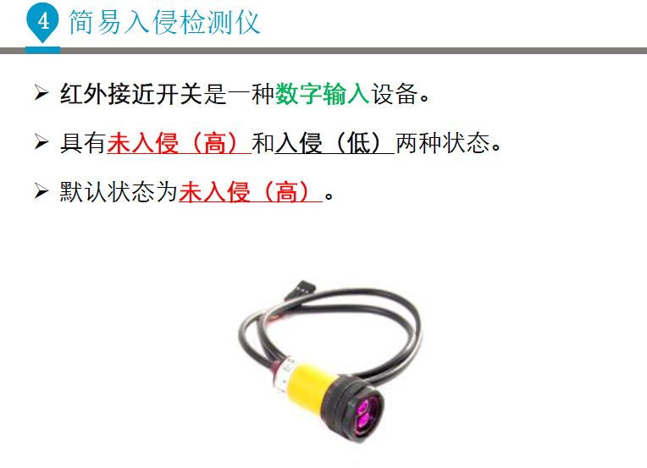

Slide 4
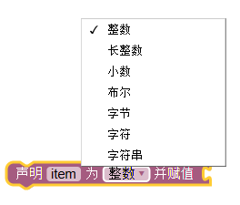
数据的核心 – 2进制
0101010101011010001011110001111010101110111100010111
怎样储存数据 – 依据二进制表示布尔型（✌）
那整数呢
浮点数呢
Bit (一个0/1位置)

Slide 5
整数
0-65536(2^16)?
无符号 有符号(2^31) 符号占用一个bit
0-4,294,967,296(2^32) → -2147483648 ~ +2147483648

Slide 6
那文字是怎么保存的？

Slide 7
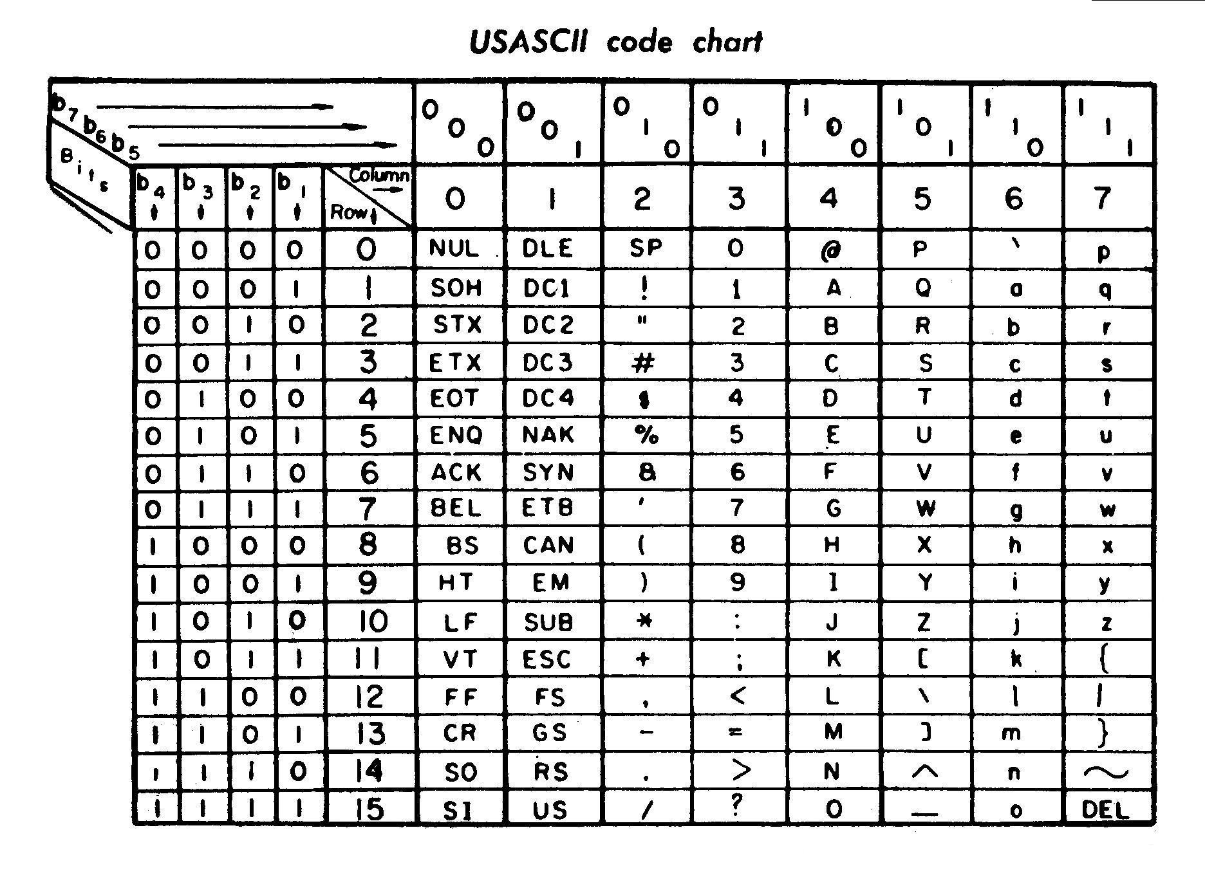



一开始只有英文,只有一个字符
A-Z a-z 0-9 !@#$%^%*()_?><:;’`!~’”[]\{}|
一共128个字符，33个不能显示
128 = 2^7
嗯，我们字符就用2^8好了
1 Byte = 8 Bit

Slide 8

哦，
那以后 N <= 2^8 = 256（255） 的数字都可以用byte来储存嘛
一个整数 = 4个字节嘛 (2^2 非常工整)
位运算:
且 或 XOR（反）
0 & 0 = 0 0 | 1 = 1 0 XOR 1 = 1
0 & 1 = 0 1 | 1 = 1 1 XOR 1 = 0

Slide 9
那要是多个字符怎么办？

Slide 10
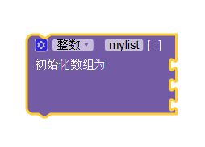
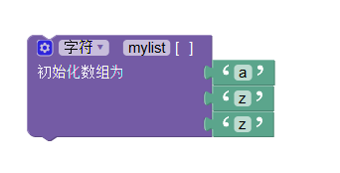
使用数字集合(数组)
实际上就是多个数字(并排放置)
定义整数 a1,a2…a1000
--长度固定（代码内嵌，不可变动）—
‘a’ ‘b’ ‘c’ ‘d’ ‘e’ ‘f’

Slide 11

Q: 长度不确定怎么办 A: 不可能 Q: !?!

Slide 12
将 “你好” 赋值给 a
将 “你不好” 赋值给 a
刚刚还说数组长度固定。。。

Slide 13

但是
将百度截取到的网页[长度：？??？]赋值给a
好像是可以不确定的，如何操作呢？

Slide 14
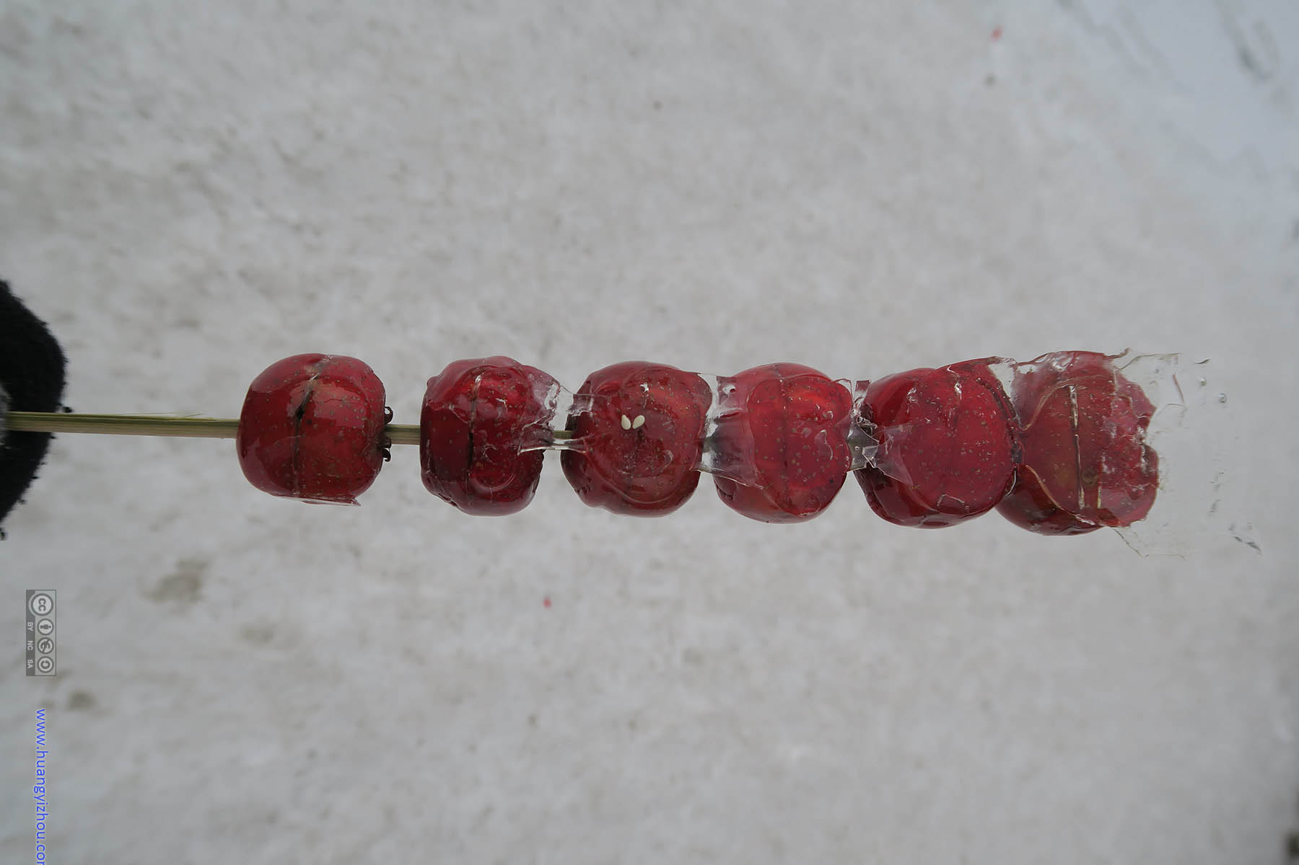
字符串
1 2 3 4 5 6
6

Slide 15
结构
文本1
数据
长度
文本2
数据
长度
文本3
数据
长度

Slide 16
哦，这样我就知道了
可以用这种方式来保存文本( 内容 + 长度 ) 哦
(C++)
字符串 = 字符数据 + 长度
P.S. 能不需要长度吗？

Slide 17
P.S. 变量？ 那有定量吗
嗯，是有的。
声明即可 [ 常数 整数 a ]

Slide 18
今天内容的量还好吗？

Slide 19
Q & A
06/23

Slide 20
Arduino (C) 开发 - 函数
标准化的功能片段
节省开发时间
几乎不降低性能

Slide 21
门铃
当 有人按下一号按钮
响铃音高4 10秒，
响铃音高3 10秒，
响铃音高7 10秒，
…
…
…
响铃结束
当 有人按下二号按钮
响铃音高4 10秒，
响铃音高3 10秒，
响铃音高7 10秒，
…
…
…
响铃结束
当 有人按下三号按钮
响铃音高4 10秒，
响铃音高3 10秒，
响铃音高7 10秒，
…
…
…
响铃结束

Slide 22
压缩代码
两份几乎完全相似的代码（中间一个字符不同）
10100111001100110 – 1 – 1010101101010011
10100111001100110 – 0 – 1010101101010011
压缩： A = 10100111001100110
B = 1010101101010011
→
A-1-B
A-0-B

Slide 23
门铃
当按下一号按钮
复杂的响铃
当按下二号按钮
复杂的响铃
当按下三号按钮
复杂的响铃

Slide 24
Arduino (C) 开发 - 函数
标准化的功能片段
节省开发时间
几乎不降低性能

Slide 25
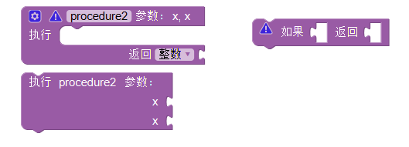

Slide 26

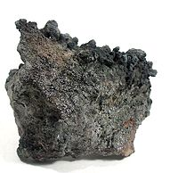

函数的三个重要部分
参数 （给定的变量值） 反应过程 预期的结果
（结果的可能范围）
函数

Slide 27
参数
传入函数的一些已知的值
（内容可变，类型、数量固定）！
有三种亮灯的模式
快闪（1模式）
慢闪（2模式）
先快后慢（3模式）
先慢后快（4模式）
传入参数： 模式代码1/2/3/4 → switch/case 分析
返回→ 灯的状态 (数字)

Slide 28
函数返回值
可以作为结果返回，只能是一个值(某个确定类型)，
考虑多样化的返回结果？（多个数字怎么办）

Slide 30
变量的使用
类型
声明：变量的作用域（函数、命名空间、全局）
全局
函数
函数

Slide 31
那被调用的函数呢？
不能访问之前函数的变量。

Slide 32

N → F(N)
如果 N > 最大值 → 最大值
如果 N < 最小值 → 最小值
否则 → N

Slide 33
书写方式
（N<最小值）? 最小值 : （N > 最大值）? 最大值 : N
（N<最小值）? 最小值 : （N > 最大值）? 最大值 : N
如果 (…)
则 ？
否则 ：

Slide 34
动手一试
设计一个小车上用的程序
转动一定角度的函数（控制电机）
1号按钮（切换角度 90/180/270/360）
2号按钮（执行）

Slide 35
Q & A
06/23

Slide 36
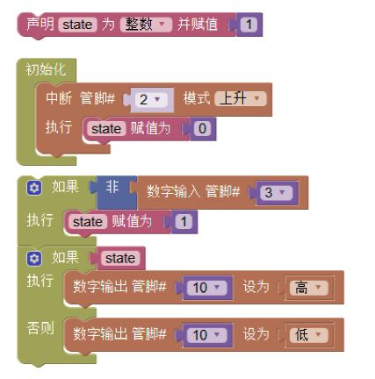

Slide 37
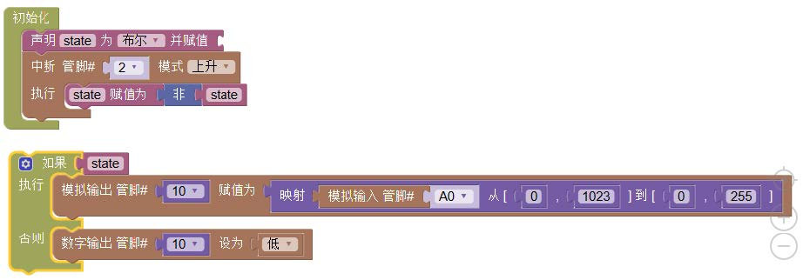
回顾

Slide 38
